Slide 1
Курсовая работа «Организация и управление разработкой проекта по созданию персонального сайта для композитора»
Иванов Дмитрий Владимирович
3 курс, ИВТ
Научный руководитель:
Кандидат физико-математических наук,
ассистент
Жуков Николай Николаевич
РГПУ им. А. И. Герцена

Slide 2
ЦЕЛЬ РАБОТЫ
Целью работы является изучение методической и прикладной литературы по проблемам организации и управления разработкой по созданию веб-страниц, а также выбор оптимального метода организации и управления разработкой по созданию веб-сайта и демонстрация результатов работы этого метода на практике.

Slide 3
ОБЪЕКТ И ПРЕДМЕТ РАБОТЫ
Объектом данной курсовой работы является процесс организации и управления разработкой проекта по созданию персонального сайта
Предметом курсовой работы является разработка персонального сайта для композитора.

Slide 4
АКТУАЛЬНОСТЬ
В вопросе организации и управления разработкой проектов создания веб-страниц в сети интернет накоплен огромный багаж различных методов, некоторые из которых, к сожалению, сейчас уже являются условно применимыми. Поэтому представляется актуальным и практически важным рассмотреть проблему организации и управления разработкой проекта веб-сайта для композитора в современных условиях с использованием всего спектра достижений, накопленных в данной области.

Slide 5
ЗАДАЧИ
Рассмотреть современные методологии, применяемые для организации и управления разработкой проектов для создания веб-сайтов;
Выявить положительные и отрицательные качества современных методологий, применяемых для организации и управления разработкой проектов для создания веб-сайтов;
Выбрать методологию для организации и управления разработкой проектов для создания веб-сайта для композитора;
Исследовать процесс работы выбранной методологии в процессе организации и управления разработкой проекта по созданию персонального сайта для композитора

Slide 6
Теоретический анализ методологий организации и управления разработкой проекта по созданию веб-сайта
1

Slide 7
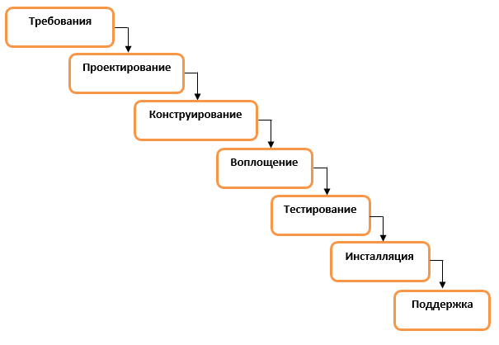
ПРИМЕР СХЕМЫ РАЗРАБОТКИ ПРОЕКТА ПО КАСКАДНОЙ МЕТОДОЛОГИИ

Slide 8
ДОСТОИНСТВА КАСКАДНОЙ МЕТОДОЛОГИИ
Устойчивость к изменению кадрового состава
Дисциплина
Ориентация на сроки и финансы
Гибкость на ранних этапах

Slide 9
НЕДОСТАТКИ КАСКАДНОЙ МЕТОДОЛОГИИ
Неадаптивная структура
Игнорирует конечного пользователя
Позднее тестирование

Slide 10
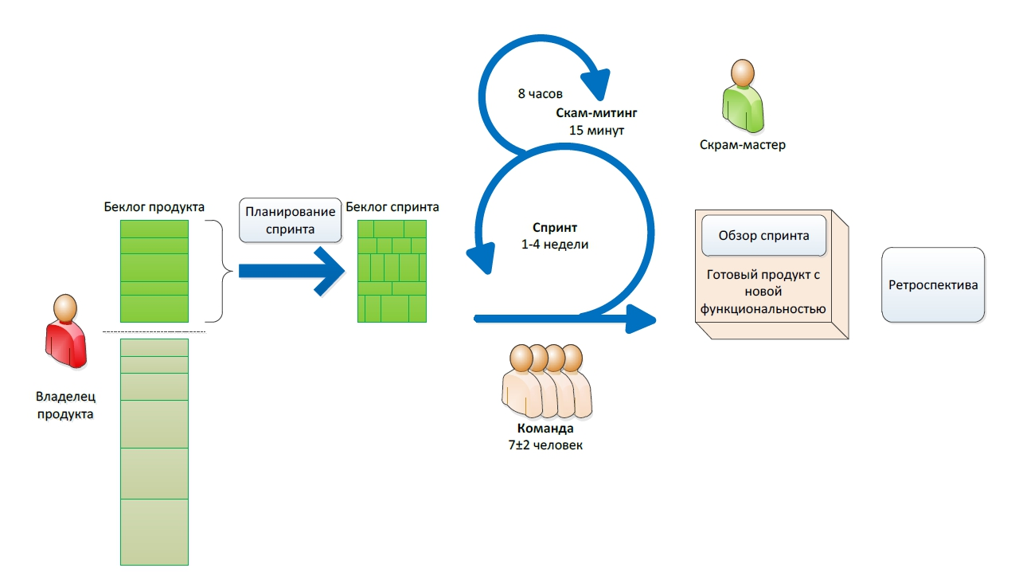
ПРИМЕР СХЕМЫ РАЗРАБОТКИ ПРОЕКТА ПО МЕТОДОЛОГИИ SCRUM

Slide 11
ПРЕИМУЩЕСТВА МЕТОДОЛОГИИ SCRUM
Скорость запуска проекта
Гибкость управления бюджетом и разработкой
Возможность быстро подстраиваться под изменения внешней среды

Slide 12
НЕДОСТАТКИ МЕТОДОЛОГИИ SCRUM
Необходимость наделения члена команды дополнительными обязанностями скрам-мастера
Сложность дополнительных обязанностей скрам-мастера
Сложность заключения договоров
Возможное увеличение времени разработки проекта
Ежедневные скрам-встречи требуют значительных ресурсов

Slide 13
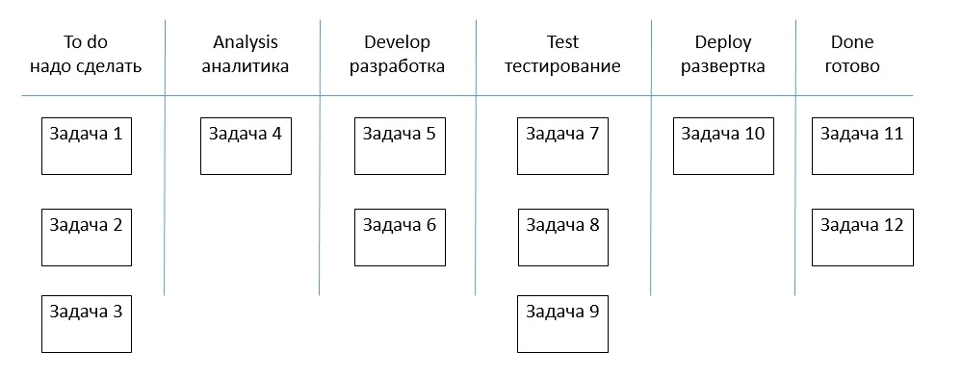
ПРИМЕР СХЕМЫ РАЗРАБОТКИ ПРОЕКТА ПО МЕТОДОЛОГИИ КАНБАН

Slide 14
ПРЕИМУЩЕСТВА МЕТОДОЛОГИИ КАНБАН
Нет четких сроков выполнения задачи.
Высокая гибкость организации разработки.
Перераспределение ресурсов.
Исключение излишнего накопления задач для команд тестировщиков.

Slide 15
ПРЕИМУЩЕСТВА МЕТОДОЛОГИИ КАНБАН
Система вряд ли сможет прижиться в команде, где сотрудники не ознакомлены с функциями друг друга
Сложность обеспечения высокой согласованности между стадиями разработки.
Отсутствие жестких дедлайнов также может быть и минусом

Slide 16
Практическое применение методологии Канбан для организации и управления разработкой проекта по созданию персонального веб-сайта для композитора
2

Slide 17
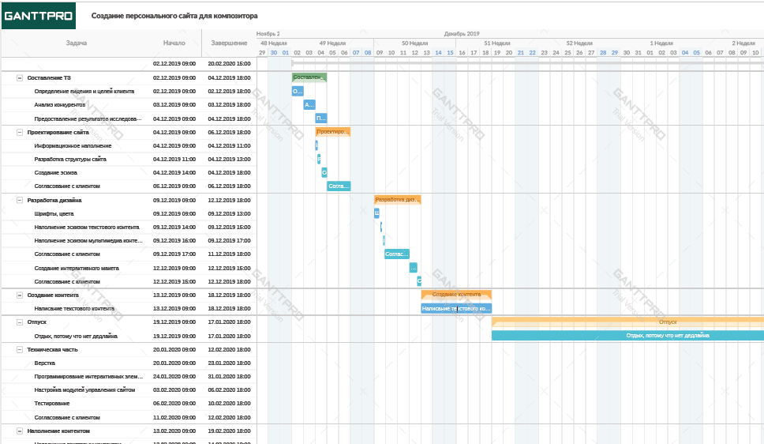
ДИАГРАММА ГАНТА

Slide 18
ФРАГМЕНТ ТЕХНИЧЕСКОГО ЗАДАНИЯ
Разделы сайта
Главная страница – общее описание деятельности, анонсы ключевых разделов, форма обратной связи, главное меню, ссылки на страницу композитора в социальных сетях, имиджевый видеоролик, обращение от администрации сайта.
Медиа – предоставленные заказчиком фотографий, аудио- и видео- контента композитора.
Афиша – предоставленные заказчиком изображения афиш и краткое их описание.
Биография – предоставленные заказчиком фотографии композитора и форматированное текстовое наполнение.
Контакты – предоставленные заказчиком контактные данные композитора, ссылки на страницу композитора в социальных сетях, форма обратной связи.
Исполнителем производится первичное заполнение всех статичных информационных разделов (не менее 5 страниц) предоставленным материалом.
Цветовая палитра
Основные цвета: темно-синий, белый, светло-серый…(на усмотрение Исполнителя)

Slide 19
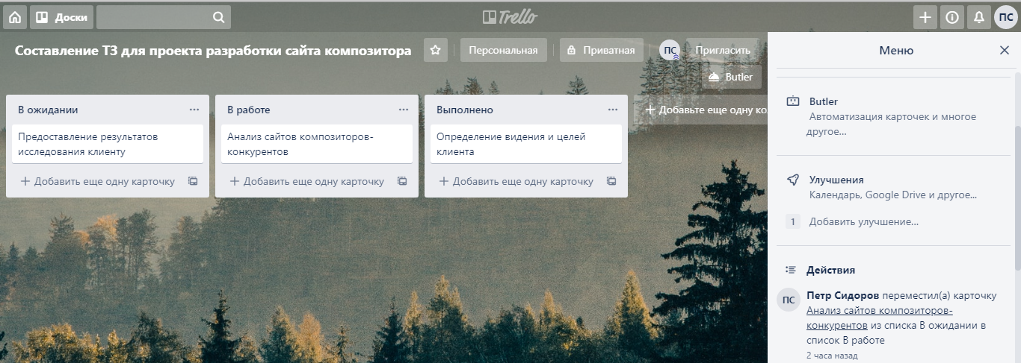
ИСПОЛЬЗОВАНИЕ TRELLO

Slide 20
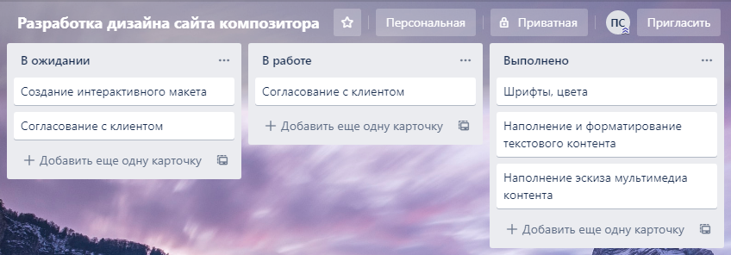
ИСПОЛЬЗОВАНИЕ TRELLO

Slide 21
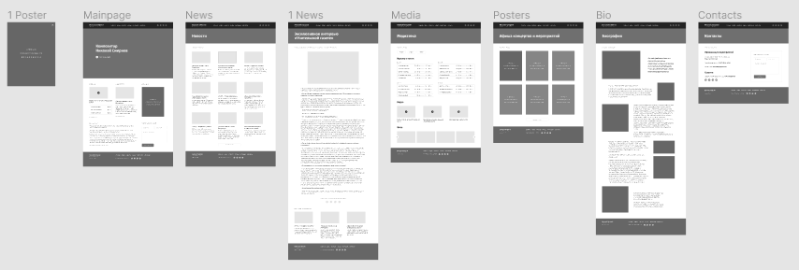
ПРОЕКТИРОВАНИЕ САЙТА

Slide 22
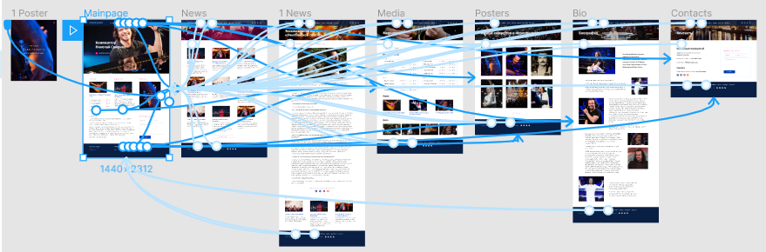
ПРОЕКТИРОВАНИЕ САЙТА

Slide 23
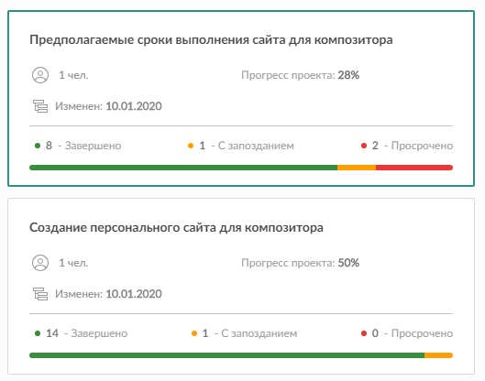
ЗАКЛЮЧЕНИЕ

Slide 24
ЗАКЛЮЧЕНИЕ
Рассмотрены современные методологии, применяемые для организации и управления разработкой проектов для создания веб-сайтов;
Выявлены положительные и отрицательные качества современных методологий, применяемых для организации и управления разработкой проектов для создания веб-сайтов;
Выбрана методология для организации и управления разработкой проектов для создания веб-сайта для композитора;
Исследован процесс работы выбранной методологии в процессе организации и управления разработкой проекта по созданию персонального сайта для композитора

Slide 25
СПАСИБО ЗА ВНИМАНИЕ!

